Slide 1


Sobreduración en la titulación
de la educación superior chilena
Facultad de Ingeniería | Magíster en Ciencia de Datos e IA
Sebastian Antunez Noguera
Programación para la Ciencia de Datos (202682.1927) · Profesor Omar Salinas
Proyecto final integrador — Fase 4 · Octubre de 2026
Notes:
Buenos días. Mi nombre es Sebastian Antunez y voy a presentar el proyecto final del
curso Programación para la Ciencia de Datos: un análisis sobre la sobreduración en la
titulación de la educación superior chilena, construido sobre 1.246.760 procesos de
titulación reales entre 2020 y 2025.
RECORDAR: hablar más lento de lo que parece natural; en grabación siempre suena más rápido.

Slide 2
EL PROBLEMA
Cada carrera en Chile declara una duración teórica.
Esa cifra define expectativas de gasto y determina la
duración de becas y créditos estatales.
Nadie publica cuánto se tarda en realidad.
La diferencia —la sobreduración— no existe como
variable en ningún registro oficial.
LA PREGUNTA TÉCNICA
¿Se puede reconstruir la duración real
desde los registros administrativos
y caracterizar el rezago con ella?
Fuente: SIES, Titulados de Educación Superior
6 archivos · 955 MB · 1.710.167 filas · 40 columnas
Notes:
[0:20 - 1:10 · 50 s]
Cada carrera en Chile declara una duración teórica. Sobre esa cifra se calculan la
duración de las becas y los créditos estatales.
Lo que el sistema no publica es cuánto se tarda en realidad. Y aquí está el punto de
partida: al revisar el esquema oficial del SIES descubrí que las columnas que parecían
tener la respuesta NO registran lo que el estudiante tardó, sino lo que el plan declara.
Son un atributo de la carrera, no de la persona.
Así que la pregunta fue: se puede reconstruir la duración real desde los registros
administrativos, y caracterizar el rezago con esa variable derivada.
PAUSA de medio segundo antes de avanzar: es la bisagra del relato.

Slide 3
CÓMO SE CONSTRUYÓ
F1
F2
F3
F4
Definición y entorno
Pipeline de datos
Núcleo algorítmico
Análisis y difusión
Pregunta técnica, entorno virtual,
dependencias fijadas, código modular
Ingesta, centinelas, duplicados,
reconstrucción de la duración real
Algoritmos propios, complejidad
medida, POO y modelos por gradiente
Resultados, visualizaciones,
discusión y comunicación
La transformación central: la duración real no existe en la fuente, se deriva.
duracion_real_sem = (anio_titulo - anio_ing_carr_ori) * 2 + (semestre_titulo - sem_ing_carr_ori) + 1
sobreduracion_sem = duracion_real_sem - dur_total_carr
Notes:
El proyecto se desarrolló en cuatro fases. La primera definió el problema y levantó el
entorno reproducible. La segunda construyó el pipeline que convierte 955 megabytes de
archivos crudos en un conjunto analítico validado. La tercera implementó el núcleo
algorítmico desde primeros principios, con medición formal de complejidad y un modelo de
dominio orientado a objetos. Y la cuarta, que es la que presento, ejecuta todo eso de
extremo a extremo.
La transformación central está abajo: la duración real se deriva del año y semestre de
ingreso y de titulación. El "más uno" no es arbitrario: quien ingresa y se titula en el
mismo semestre cursó un semestre, no cero. Esa coherencia aritmética se verifica como
regla de validación sobre el dataset completo.
SI EL VIDEO VA CORTO, agregar aquí: el pipeline retiene el 72,9 por ciento de las filas
originales y cada exclusión está cuantificada en una bitácora auditable.

Slide 4
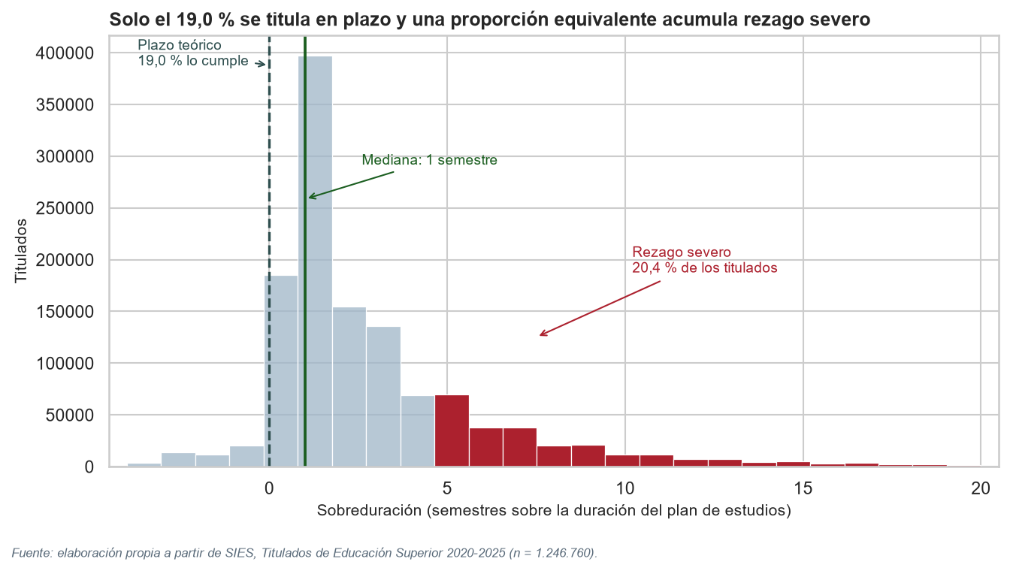
CUATRO DE CADA CINCO EGRESAN FUERA DE PLAZO
19,0 %
2,76
20,4 %
3,55 M
se titula dentro
del plazo teórico
semestres de exceso
en promedio
acumula rezago severo
(más de 4 semestres)
semestres-estudiante
en exceso, 2020-2025
Fuente: elaboración propia a partir de SIES, Titulados de Educación Superior 2020-2025 (n = 1.246.760).
Notes:
Este es el resultado central. Solo el 19 por ciento de los titulados egresa dentro del
plazo que su propio plan declara. Dicho al revés: cuatro de cada cinco se titulan fuera
de plazo.
El exceso promedio es de 2 coma 76 semestres, un 43 por ciento más de tiempo del
previsto. Y el rezago severo, más de cuatro semestres de exceso, alcanza al 20 coma 4
por ciento: prácticamente la misma proporción que logra titularse a tiempo.
Agregado, el sistema acumula 3 coma 55 millones de semestres-estudiante por sobre lo
planificado en el período.
El gráfico de la izquierda muestra por qué reporto media y mediana: la distribución es
asimétrica, con una cola larga que arrastra el promedio.

Slide 5
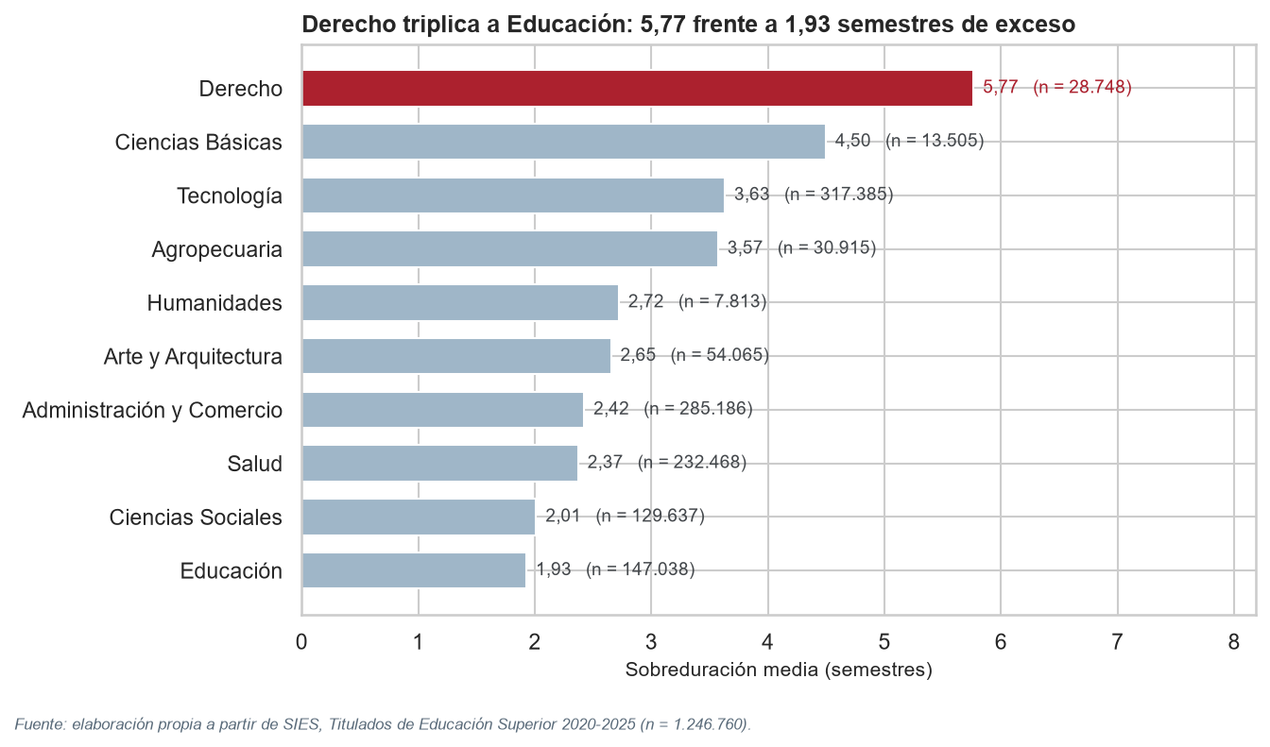
DERECHO TRIPLICA A EDUCACIÓN
Casi cuatro semestres separan los
extremos del ranking de áreas
Las universidades superan a los IP
en más de un semestre completo
Las mujeres se titulan 0,93 semestres
antes, en las diez áreas sin excepción
Fuente: elaboración propia a partir de SIES, Titulados de Educación Superior 2020-2025.
Notes:
El rezago tampoco se reparte de forma pareja.
Por área de conocimiento, Derecho triplica a Educación: 5,77 semestres frente a 1,93.
Casi cuatro semestres, dos años, separan a la carrera más rezagada de la menos rezagada.
Por tipo de institución, las universidades acumulan más rezago que los institutos
profesionales y su tasa de titulación oportuna es menos de la mitad. Eso sugiere que la
duración declarada es menos realista en carreras universitarias largas.
Y por género, las mujeres se titulan 0 coma 93 semestres antes. Lo importante del panel
derecho es que la brecha se sostiene en las diez áreas sin excepción: no es que estudien
carreras más cortas, es que dentro de cada área se titulan antes.

Slide 6
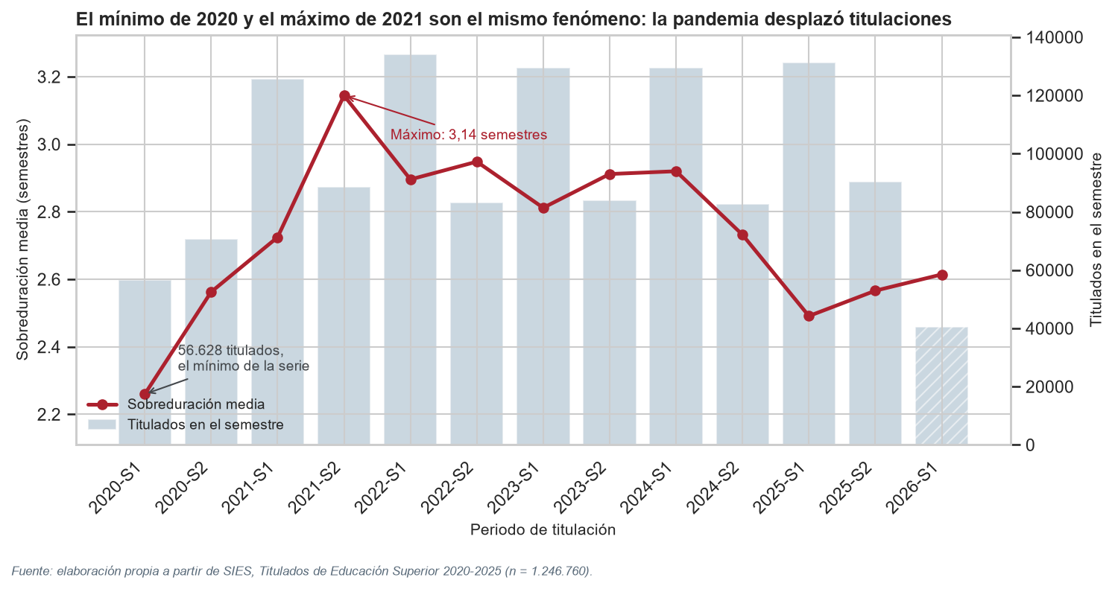
LA PANDEMIA DESPLAZÓ TITULACIONES, NO LAS EMPEORÓ
En 2020 se titularon 87.000 personas menos que en un año normal y la sobreduración tocó su mínimo. En 2021 el volumen se recuperó y la sobreduración alcanzó su máximo.
Son el mismo fenómeno: las titulaciones se postergaron. El mecanismo es de desplazamiento, no de deterioro académico.
Fuente: elaboración propia a partir de SIES, Titulados de Educación Superior 2020-2025.
Notes:
Este hallazgo no estaba en ninguna de las fases anteriores; apareció al mirar la serie
semestral en vez del promedio agregado.
En 2020 se titularon unas 87 mil personas menos que en un año normal, y la sobreduración
media tocó su mínimo. En 2021 el volumen se recuperó y la sobreduración alcanzó su
máximo.
La tentación es decir que 2020 fue un buen año. Pero no: las titulaciones se
POSTERGARON. Quienes debían egresar en 2020 lo hicieron en 2021, con uno o dos semestres
adicionales encima. El mínimo y el máximo son el mismo fenómeno visto en dos momentos, y
el mecanismo es de desplazamiento administrativo, no de deterioro académico.

Slide 7
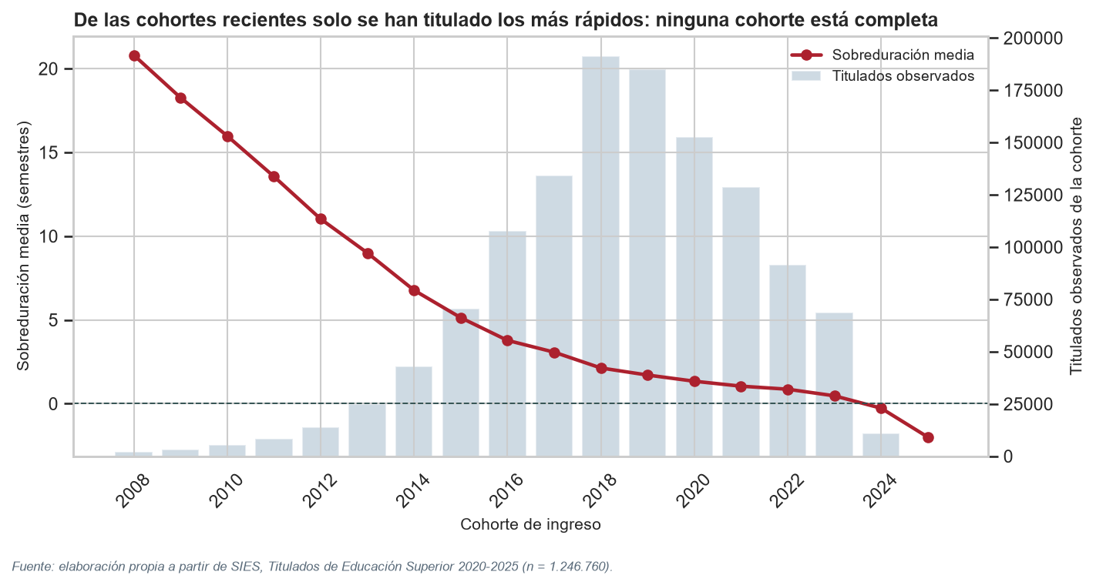
NINGUNA COHORTE ESTÁ COMPLETA
De las cohortes recientes solo se han titulado los más rápidos; de las antiguas, solo los más rezagados.
Ninguna cohorte está completa, y lo están en direcciones opuestas: el descenso de la serie no es una mejora del sistema.
Es una limitación del diseño de la fuente, no del procesamiento — y declararla es parte del resultado.
Fuente: elaboración propia a partir de SIES, Titulados de Educación Superior 2020-2025.
Notes:
Y aquí una limitación que condiciona todo lo anterior, y que creo que es uno de los
resultados más valiosos del proyecto.
Una base de titulados solo contiene a quien terminó. De las cohortes recientes solo se
han titulado los excepcionalmente rápidos, porque son los únicos que alcanzaron a
hacerlo. De las cohortes antiguas, en cambio, los que aparecen son los extremadamente
rezagados.
Ninguna cohorte está completa, y lo están en direcciones opuestas. Por eso el descenso
de la serie desde 2024 no puede leerse como una mejora del sistema. Es una limitación de
la fuente, no del procesamiento, y declararla es parte del resultado.

Slide 8
EL RIGOR DETRÁS DE LAS CIFRAS
73
9
6.516×
860×
pruebas automatizadas
de casos normales,
límite y excepciones
reglas de coherencia
del dominio, todas
aprobadas
más rápido el conteo
por búsqueda binaria
que el lineal
menos memoria la
agregación de una
sola pasada
Los algoritmos se implementaron desde cero y se
verificaron contra pandas, sorted y NumPy antes
de medir su tiempo.
Las curvas log-log confirmaron las cotas:
1,00 lineal · 1,08 merge sort · 2,04 inserción
Y mostraron dónde la teoría no basta:
quickselect es O(n) en comparaciones pero escala
como n^1,22, porque cada nivel de recursión asigna
tres listas nuevas.
La cota describe el crecimiento, no la constante.
Notes:
Sobre el trabajo técnico: el proyecto tiene 73 pruebas automatizadas que cubren casos
normales, límite y excepciones, y 9 reglas de coherencia del dominio, todas aprobadas.
Los algoritmos se implementaron desde cero y se verificaron contra pandas, sorted y
NumPy ANTES de medir su tiempo: medir un algoritmo incorrecto no tiene sentido.
Las curvas log-log confirmaron las cotas teóricas, pero también mostraron dónde la
teoría no basta: quickselect es orden n en comparaciones y sin embargo escala como n
elevado a 1,22, porque cada nivel de recursión asigna tres listas nuevas. La cota
describe el crecimiento, no la constante. Ese contraste fue uno de los aprendizajes
centrales del curso.
SI EL VIDEO VA LARGO, recortar esta lámina a las dos primeras cifras y omitir el detalle
de quickselect: ahorra unos 20 segundos.

Slide 9
CONCLUSIONES
1
El rezago es masivo y estructural.
80 % egresa fuera de plazo; Derecho triplica a Educación; las mujeres se titulan antes en las diez áreas.
2
La pandemia desplazó, no deterioró.
La caída de 2020 y el máximo de 2021 son el mismo fenómeno visto en dos momentos.
3
Los registros no explican el caso individual.
R² de 0,085: el rezago depende de trayectorias personales que la fuente no registra. Es un resultado, no un fracaso.
4
Todo el proyecto es reproducible.
Cuatro comandos, 73 pruebas, 45 commits con historial verificable y cada cifra rastreable a su archivo.
Notes:
En síntesis, cuatro conclusiones.
El rezago es masivo y estructural, no aleatorio.
La pandemia desplazó titulaciones en lugar de empeorarlas.
Los registros administrativos no explican el caso individual: el R cuadrado es de 0 coma
085 y la clasificación no supera a predecir siempre la clase mayoritaria. Eso no es un
fracaso del modelo, es un resultado: el rezago depende de trayectorias personales que
esta fuente no registra.
Y todo el proyecto es reproducible: cuatro comandos lo instalan y ejecutan, con 45
commits verificables y cada cifra rastreable hasta el archivo que la generó.

Slide 10
Incorporar la matrícula para ver la deserción · Modelos de supervivencia para datos censurados
github.com/santunez75/proyecto-titulados
Notes:
[6:55 - 7:10 · 15 s]
Lo que queda para seguir: incorporar la base de matrícula para ver la deserción, que hoy
es invisible; usar modelos de supervivencia, que son los adecuados para datos
censurados; y ampliar las variables hacia la trayectoria individual.
El repositorio completo está disponible en GitHub. Muchas gracias.

